Slide 1




WEB-<number>
Notes:
Module time: 60 mins (Teaching: 15 mins, lab: 45 mins)

Slide 2
Agenda
Añadiendo el componente WebView
Apectos sobre WebView
Usos correctos de WebView
Ejercicio de Laboratorio
WEB-<number>

Slide 3
Integración de contenido Web
HTML/CSS se encuentran incrustados dentro de muchos datos en la web
HTML/CSS suele ser la única/mejor opción para lograr ciertas tareas:
Renderizar HTML/CSS (duh)
Canvas (animaciones)
Integración de herramientas existentes basadas en web
Recorrer documentos HTML
WEB-<number>
Notes:
Many business-use cases for using HTML/CSS in your app
Might be easiest way to go
Canvas for animations
Existing libraries (graphing, jquery)
DOM manipulations and access

Slide 4
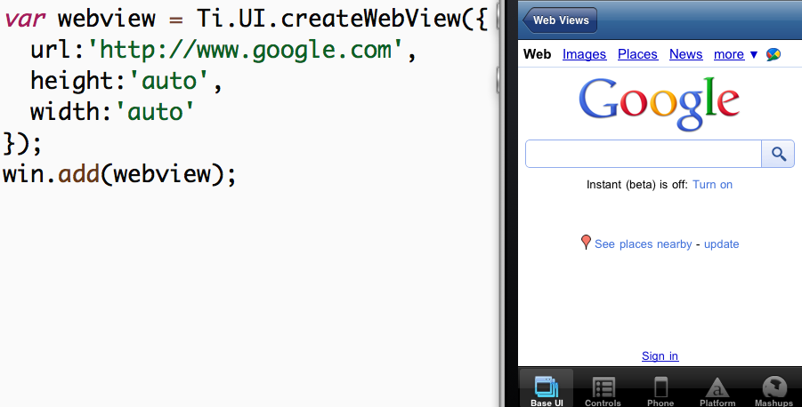
Contenido Web remoto
Entre los usos se pueden dar el de obtener un sitio web a partir de un feed RSS (hint) o el de obtener (semi) contenido estático de un sitio web
WEB-<number>
Notes:
Static / existing web pages
Dynamic data from a CMS or web service
Embed a web view anywhere in your app (views, windows)

Slide 5
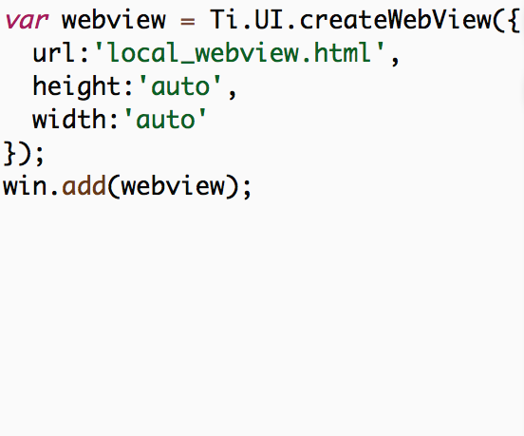
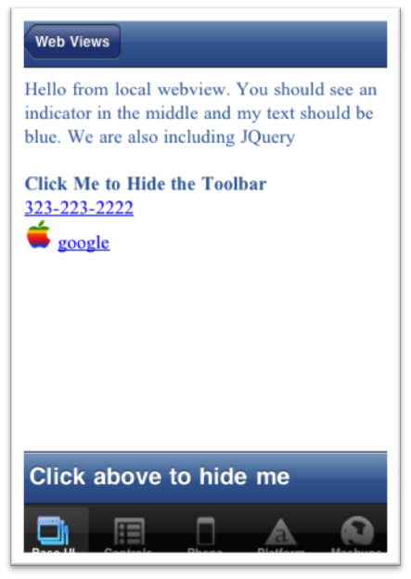
Contenido Web local
Algunas veces Webkit puede hacer cosas que no podemos o necesitamos reutilizar código (nuestro o de alguien más) – para estos casos, podemos agregar HTML/CSS/JS dentro de la aplicación
WEB-<number>
Notes:
Integrated webkit has lots of power and capabilities
Easy way to embed custom UI, pre-existing content, formatted text
Point URL to local web content file
Loaded relative to Resources directory

Slide 6
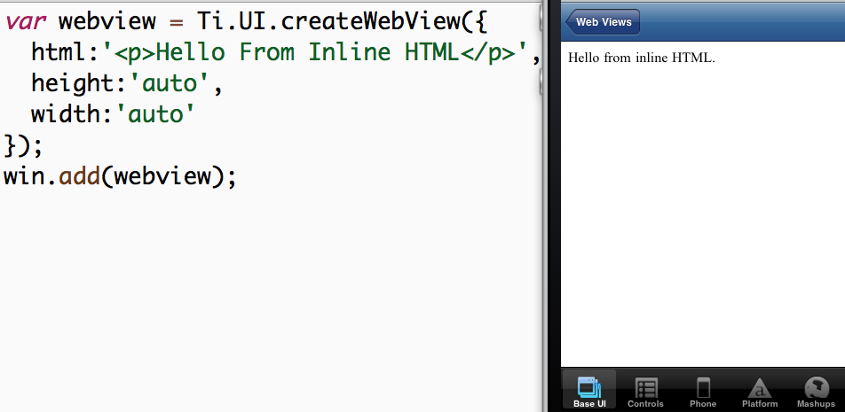
Contenido Web Local- En línea
A veces las marcas de HTML son la mejor manera para mostrar pequeños fragmentos de texto o links (Android maneja ambos nativamente)
WEB-<number>
Notes:
Use HTML property for inline content
Native Android support for HTML in labels and some other components
E.g. linkify() method will turn links and phone numbers into clickable links
See the API docs for more information

Slide 7
Comunicación con el contenedor
El contenido web remoto no tiene acceso a las APIs de Titanium
Las páginas web locales tienen acceso limitado a la API de Titanium:
APIs de logueo (Ti.API.info y parecidas)
Eventos a nivel de aplicación (Ti.App.fireEvent/addEventListener)
Las APIs nativas deben ser accedidas indirectamente desde los eventos a nivel de aplicación
WEB-<number>
Notes:
Embedded webview is its own execution context
Use custom events to communicate with rest of the app
For example, geolocation: grab data in native app, fire event passing results to webview
Remote content doesn’t have access to Ti APIs
But you can inject some JS into a remote page to give limited access

Slide 8
Aspectos sobre WebView
Es de los componentes que más recursos requiere
No debe ser incrustado dentro de otras vistas con desplazamiento (ScrollView)
Mal uso común – incrustarlo dentro de TableViewRows (baja el rendimiento)
Es posible crear la IU en HTML/CSS, pero el usuario esperará IU nativa
No se puede descargar/ejectuar código no aprovado desde un servidor
WEB-<number>
Notes:
Scrollable views, table views – Touch events can get messed up, bad performance

Slide 9
Buenos usos de WebView
Mostrar texto con links incrustados (p.e. un cliente de Twitter)
Desplegar documentos PDF y más (iOS, ver la siguiente diapositiva)
Recuperar y analizar HTML mediante el DOM (más fácil que en código Ti nativo, donde necesitaría hacer algoritmos con Strings)
Formularios más grandes en iOS (botones adelante/atrás, auto redimensionado)
WEB-<number>
Notes:
iOS – view PDF (built into Safari) on Android, has to be done through 3rd party app
Parsing HTML – use jquery or other libraries to walk the DOM
Forms - auto resizing, auto-scrolling, auto “Next” button on iOS to ease data entry.

Slide 10
Documentos incrustados en iOS
En iOS, WebView puede mostrar archivos incrustados:
Excel
Keynote
Numbers
Pages
PDF
PowerPoint
Word
RTF
Directorio RTF
WEB-<number>
Notes:
Source: http://developer.apple.com/library/ios/#qa/qa1630/_index.html

Slide 11
Q&A
WEB-<number>

Slide 12
Objetivos de Laboratorio
Crear un lector RSS que obtenga un feed XML y muestre un post de blog en un WebView
Requisitos:
Obtener un feed RSS y mostrar los resultados en un TabelView
Crear una pagina “acerca de” utilizando HTML local
Demo y URL de Laboratorio
WEB-<number>
Notes:
Demo – Lab285:
Show scrolling list of news items
Click one to show web view
Click About tab to show local HTML data
Switched RSS feed might have gone stale, use Dev blog instead:
http://developer.appcelerator.com/blog/feed

Slide 13
Ejercicio de
Laboratorio
WEB-<number>
Notes:
Code Walkthrough – Lab285
app.js
show URL at top
xhr.onload ~line 66
xml = this.responseXML
talk through walking the XML DOM
loop through items array to build table rows
point out custom row.link property
tableview event listener
custom property (win.myurl) on window
showweb.js
creating the web view (line 2)
loads url passed in via custom window property
Scroll back to top to point out local HTML
Could load from about.html instead

